Slide 1

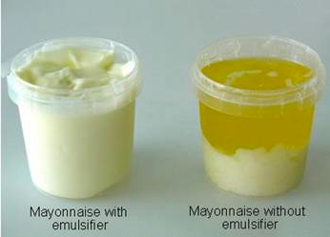
Temel İşlemler I 2018-2019 Emülsifikasyon
Mühendislik Mimarlık Fakültesi
Gıda Mühendisliği Bölümü
Prof. Dr. Farhan ALFİN

Slide 2
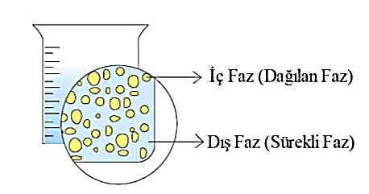
EMÜLSİYON
Emülsiyon, karışmayan iki sıvının birbiri içinde dağılmasıyla oluşan heterojen sistemlerdir.
Sıvılardan dağılan damlacıklar karışımın iç fazını, dağılan damlacıkları içeren faz ise dış fazı oluşturur.
İç fazı oluşturan damlacıklara “globül” adı verilir.

Slide 3
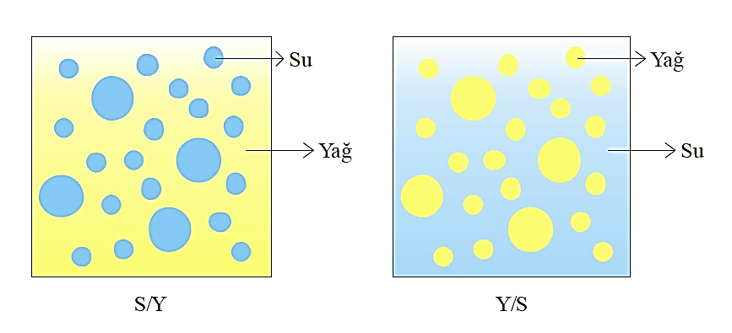
EMÜLSİYON TİPLERİ
Emülsiyonlar genellikle yağ ve su gibi iki sıvı faz içermektedir.
Emülsiyon hazırlanmasında emülsiyonu oluşturan yağ ve su fazları iki şekilde dağılım gösterir:
Su iç fazı yağ dış fazı oluşturuyorsa su/yağ (s/y: yağ içinde su)
Yağ iç fazı su dış fazı oluşturuyorsa yağ/su (y/s: su içinde yağ) şeklinde ifade edilir.

Slide 4
EMÜLSİYON TİPLERİ
Emülsiyon tipinin bilinmesi emülsiyonun seyreltilmesi açısından önem taşır.
Genellikle Y/S emülsiyonu en yaygın olanıdır.
Y/S emülsiyonuna örnek olarak soslar, süt ve ürünleri, çorba ve salata sosları gösterilebilir.
S/Y emülsiyonlar için en tipik örnekler ise tereyağ ve margarinlerdir.

Slide 5
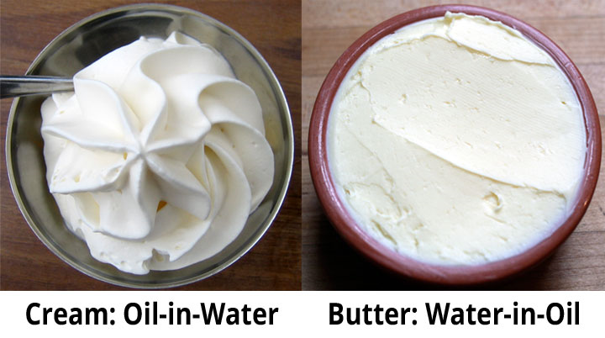
EMÜLSİYON TİPLERİ

Slide 6
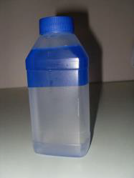
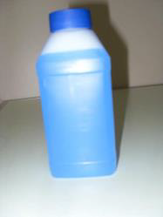
Emülsiyonlarda Aranan Özellikler
Emülsiyonu oluşturan iki faz birbirinden ayrılmamalıdır.
Emülsiyon içinde bulunan yağ acımamalıdır.
İçerisinde küf ve mikroorganizma ürememelidir

Slide 7
EMÜLGATÖRLER
Birbirine karışmayan iki sıvı, çalkalandığı zaman her iki fazda da damlalar oluşur.
Çalkalama tamamlandıktan bir süre sonra damlalar bir araya gelerek tekrar ayrı iki faz oluştururlar.
Sıvıların birbiri içinde homojen bir şekilde dağılması ve damlaların iç fazda uzun süre kalması için sisteme emülgatör (yüzey etken madde) eklenir.

Slide 8
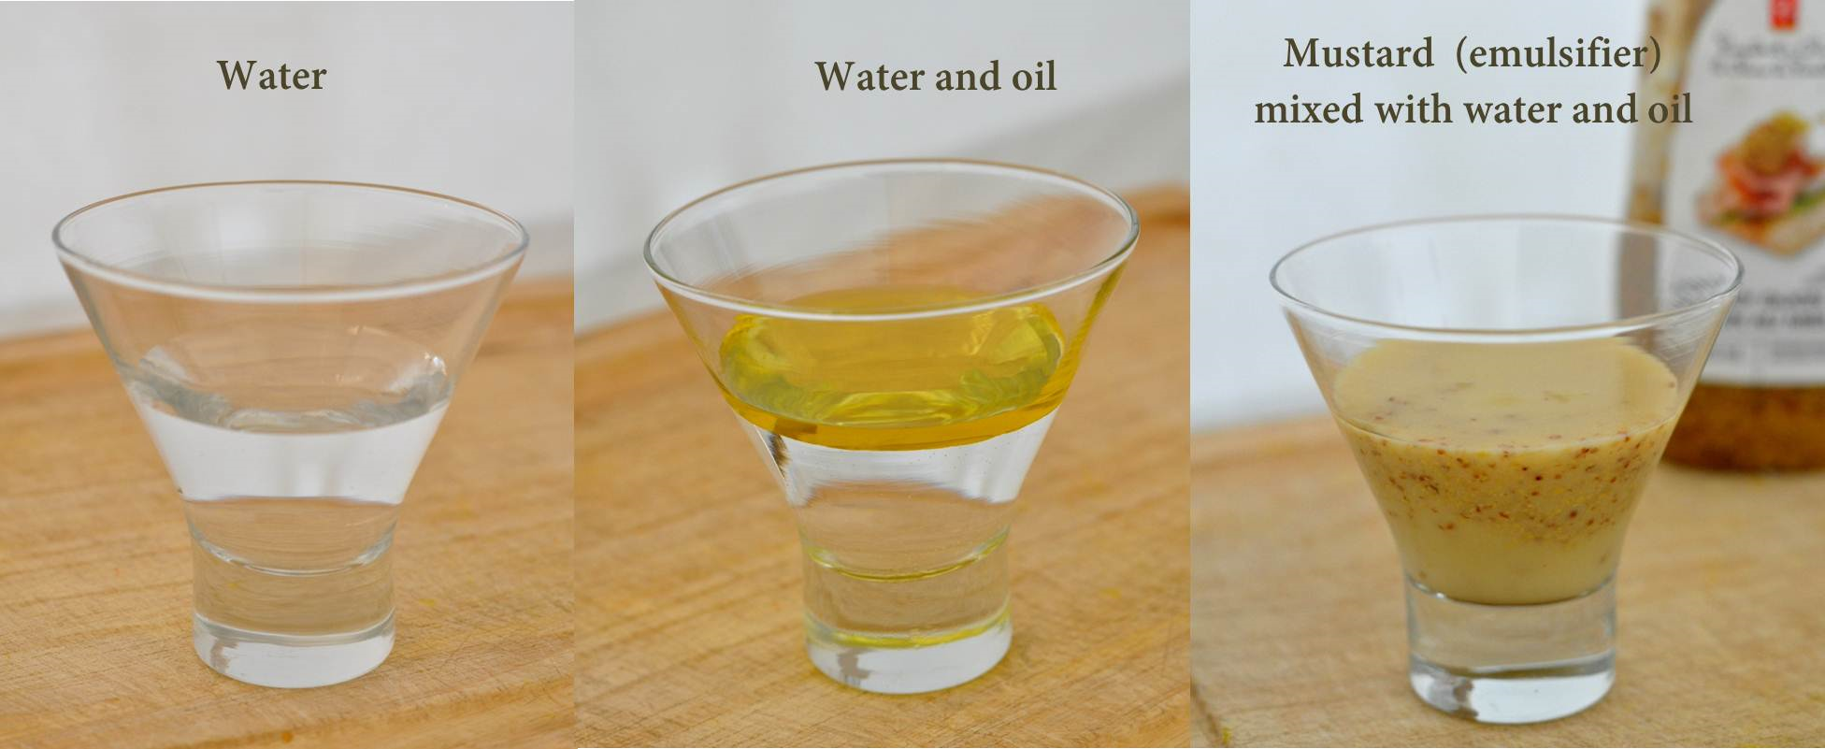
EMÜLGATÖRLER

Slide 9
EMÜLGATÖRLER
Akışkanların yüzey gerilimini düşüren ajanlar olarak bilinen kimyasallara genellikle "sürfektan", "yüzey aktif madde" veya "emülgatör ajan" gibi isimler verilir.
Yüzey gerilimi düşürülerek yapıya enerji verildiğinde (emülgatör kullanarak veya homojenizatörle), daha küçük partiküller ve yeni yüzeylerin oluşumu gerçekleşir.
Böylece sıvılar arasındaki yüzey gerilimi de azalmış olur.

Slide 10
EMÜLGATÖRLER
Homojen görünüm sağlanır.
Bu görünüm uzun süre kaldığında oluşan emülsiyonun dayanıklılığı da artmış olur.
Doğal olarak gıdalarda bulunan sürfektanlar alkoller, fosfolipidler ve proteinlerdir.
Bununla birlikte bazı yapay kimyasal maddeler yüksek yüzey aktiviteye sahip olduklarından çok düşük miktarlarda dahi emülsifiyan etki gösterirler.

Slide 11
EMÜLGATÖRLER
Doğal proteinler ve fosfolipidler, emülsifiyan ajan gibi davranırlar ancak gıda işlemlerinde kullanılan bazı yapay ajanlar daha etkili olduklarından bu tip katkı maddeleri daha çok kullanılır.
Eklenen emülgatör emülsiyonu oluşturan hidrofil ve hidrofob fazlar arasında düzgün bir şekilde dağılır.

Slide 12
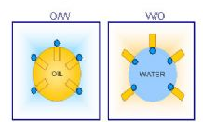
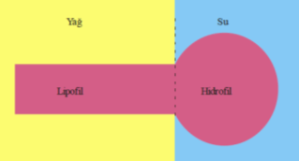
Emülsiyon Oluşumu
Y/S
S/Y
Emülgatör Bir emülsiyonda emülgatörün konumu
Bu dağılım iç fazın damlacıkları çevresinde gerçekleşerek iç faz damlacıklarının bir araya gelmesini engeller.
Böylece emülsiyon içinde homojen bir dağılım sağlanır.
Hidrofob
Hidrofil
Yağ
Su

Slide 13
Non-polar (Apolar)
Hidrofilik-lipofilik denge değerlerine (HLD)
göre karakterize edilirler
Polar
İyonik
EMÜLGATÖRLERİN TİPLERİ
Non-iyonik (iyonik olmayan)
Anyonik
Katyonik
Amfoterik

Slide 14
EMÜLGATÖRLERİN TİPLERİ
Yapay emülsifiyan ajanlar polar ve non-polar (apolar) olarak sınıflandırılabilir.
Yapay emülsifiyan ajanlarda suya, çoğunlukla polar uçların bağlandığı gruplar ilgi duyduğundan, bu nedenle Y/S emülsiyonu oluştururlar.

Slide 15
EMÜLGATÖRLERİN TİPLERİ
Apolar emülsifiyan ajanlar, yağ tarafından adsorbe edilirler ve S/Y emülsiyonu oluştururlar.
Bunlar (Apolar emülsifiyan) hem hidrofilik hem de hidrofobik gruplar içerdiklerinden ve emülgatörün daha çok çözündüğü fazın genel olarak sürekli faz olması nedeniyle; oluşturulan emülsiyon tipi (Y/S veya S/Y), emülgatörün bağıl hidrofilik- lipofilik özellikleri esas alınarak tahmin edilebilmektedir.

Slide 16
EMÜLGATÖRLERİN TİPLERİ
Emülsifiyan ajanlar hidrofilik-lipofilik denge değerlerine (HLD) göre karakterize edilirler.
En basit şekli ile HLD değeri; emülgatörlerin yağ ve su fazları tarafından bağıl ıslatma ölçütü olarak düşünülmektedir.
HLD değeri düşük olan ajanlar (9’dan az) lipofilikdir ve S/Y emülsiyonunda kullanılırlar;

Slide 17
EMÜLGATÖRLERİN TİPLERİ
HLD değeri 8-11 arasında olanlar orta düzeydedir ve nemlendirici olarak kullanılırlar.
HLD değeri 11-20 arasında olanlar hidrofiliktirler ve tüm Y/S emülsiyonları, deterjanlar ve çözücülerde kullanılırlar.

Slide 18
EMÜLGATÖRLERİN TİPLERİ
Polar emülgatör ajanlar iyonik ve non-iyonik (iyonik olmayan) tipler olarak da sınıflandırılır.
Anyonik, katyonik ve amfoterik olmak üzere üç tip iyonik ve bir tip de iyonik olmayan ajan vardır.
Bunların her biri, farklı çözünürlük davranışları nedeniyle pH aralığı üzerinde farklı yüzey aktifliğe sahiptirler.

Slide 19
EMÜLGATÖRLERİN TİPLERİ
Anyonik tipler negatif değerli iyonlar oluşturmakta ve alkali çözeltilere karşı nötr aktivite göstermektedirler.
Katyonik tipler ise pozitif değerli iyonlar oluşturur ve asidik çözeltilerde aktiftirler.
Amfoterik emülgatörler, moleküldeki elektriksel değerlerin dengelendiği ve iyonlara karşı bir çözünmenin olmadığı bir izoelektrik bölgeye sahiptirler.

Slide 20
EMÜLGATÖRLERİN TİPLERİ
Bunlar, izoelektrik bölgenin pH dizininde etkisizdirler.
Ancak, pH değiştirildiğinde (ilave edilenin asit veya alkali oluşuna bağlı olarak) emülgatör bir pozitif veya negatif şarj geliştirmekte ve yüzey aktif özellikleri üzerine almaktadır.

Slide 21
EMÜLGATÖRLERİN TİPLERİ
İyonik olmayan emülgatörlerin aktivitesi pH' dan bağımsızdır.
Bu nedenle, verilen bir gıda sisteminde istenilen emülgatörü oluşturmak için emülgatör ajan seçimi çok dikkatli yapılmalıdır.

Slide 22
Emülsiyon Bileşenleri
Bir emülsiyon içeriğinde; yağ fazı, su fazı ve emülgatör (emülsiyon oluşturucu) vardır.
Ayrıca kullanım amacına uygun olarak antimikrobiyal, antioksidan, koku veren madde, tatlandırıcı ve etken madde içerir.
Emülsiyon içerisinde yer alan karbonhidrat, protein ve sterol gibi maddeler mikroorganizmaların üremesine neden olur.

Slide 23
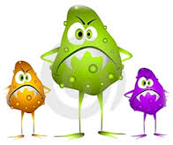
Emülsiyon Bileşenleri
Mikroorganizmaların üremesi sonucu emülsiyonun kokusu ve rengi bozulabilir ve kıvamında değişiklik gözlenebilir.
Yani emülsiyon kararsız hale gelebilir.
Bu durumu önlemek amacıyla emülsiyon içeriğine antimikrobiyal maddeler eklenir.

Slide 24
Emülsiyon Bileşenleri
Emülsiyonlarda bulunan doymuş yağ molekülleri ve doymamış hidrokarbonlar kolaylıkla oksidasyona uğrayabilir.
Oksidasyon emülsiyondaki yağın acımasına ve emülsiyonun bozulmasına neden olur.
Bunu engellemek için emülsiyon bileşimine antioksidan maddeler eklenir.

Slide 25
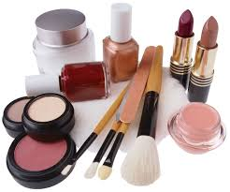
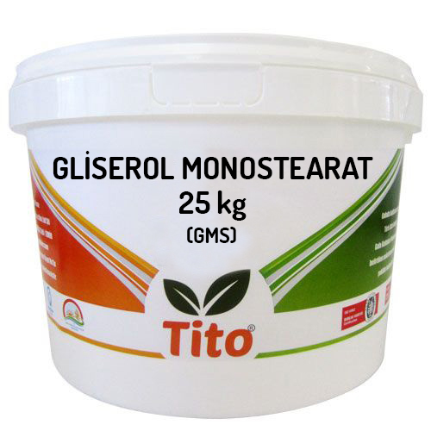
Emülsiyonların Kullanım Alanları
Emülsiyonlar, çözeltilere göre etken maddenin kimyasal kararlılığını (stabilitesini) daha iyi koruyan, tadı ve kokusu kötü olan maddelerin kullanımında kolaylık sağlayan sistemlerdir.
Kozmetik amaçlı kullanılan krem, losyon ve merhemlerin çoğu emülsiyon yapısındadır.

Slide 26
Emülsiyonların Kullanım Alanları
Bunun dışında tarım ve gıda (sosis, salam, helva, çikolata, margarin, mayonez vb.) endüstrisinde de yaygın olarak kullanılmaktadırlar.

Slide 27
Emülsiyonların Hazırlanış Yöntemleri
Emülsiyon oluşturmak için üç önemli öge bir araya getirilir.
Bunlar sırasıyla yağ-su, emülgatör ve mekanik enerjidir (karıştırma, boyut küçültme vb).
Emülgatörlerin görevi yalnızca emülsiyon oluşturmak değil aynı zamanda emülsiyon stabilitesinin sürekliliğini de sağlamak olmalıdır.

Slide 28
Emülsiyonların Hazırlanış Yöntemleri
Emülsiyonların içeriğine, ürün miktarına ve çeşidine göre farklı hazırlanış yöntemleri vardır.
Küçük çapta emülsiyon hazırlamada başlıca üç yöntem uygulanır.
Her üç yöntemde de önce çekirdek (primer) emülsiyon oluşturulur.

Slide 29
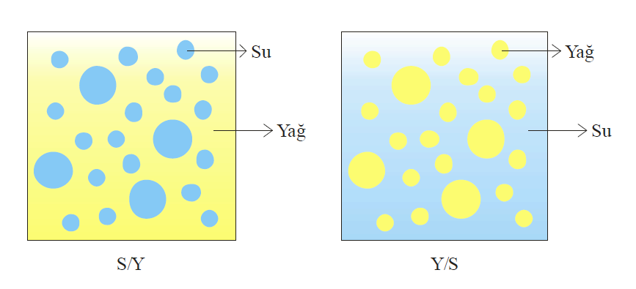
Kuru Zamk Yöntemi
Bu yöntem y/s tipi emülsiyon hazırlamada uygulanır.
Çekirdek emülsiyon için yağ, su ve zamk belirli oranlarda karıştırılır.
Bu yöntemde emülgatör çözünmediği faza (iç faz) serpiştirilerek eklenir.
Homojen oluncaya kadar hızlı bir şekilde karıştırılır.

Slide 30
Kuru Zamk Yöntemi
Çekirdek emülsiyon için gerekli su ilave edilerek aynı yönde sürekli karıştırılır.
Çekirdek emülsiyon oluşunca karakteristik şakırtı sesi duyulur.
Oluşan çekirdek emülsiyona dış faz durumunda olan sulu faz azar azar ilave edilerek emülsiyon istenilen miktara tamamlanır.

Slide 31
Yaş Zamk Yöntemi
Kullanılacak emülgatör çözündüğü faza (dış faz) eklenir ve eritilir.
Üzerine diğer faz (iç faz) eklenerek çekirdek emülsiyon oluşturulur.
Daha sonra dış fazın geri kalan kısmı eklenerek emülsiyon istenilen miktara tamamlanır.
Bu yöntemle hem y/s, hem de s/y tipi emülsiyon hazırlanabilir.

Slide 32
Şişe Yöntemi
Bu yöntem uçucu yağ içeren emülsiyonların hazırlanması için uygulanır.
Bunun için yağlı faz şişe içine konur, içine arap zamkı ilave edilerek iyice çalkalanır.
Üzerine dış faz olan su eklenerek çalkalanır.
Böylece çekirdek emülsiyon elde edilir, sonra kalan dış faz ile istenilen miktara tamamlanır.

Slide 33
Emülsiyonların Hazırlanış Yöntemleri
İlaç sanayinde büyük miktarda emülsiyonların üretiminde iç ve dış fazlar 70-72 °C’de ısıtılır.
İki faz daima ayrı karışımlar olarak hazırlanır.
Her iki karışım da filtre edilir.
Genellikle iç faz dış faz üzerine yavaş yavaş ve karıştırılarak ilave edilir.
Karıştırma işlemi emülsiyon soğuyuncaya kadar devam eder.

Slide 34
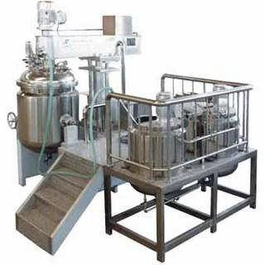
Emülsiyon karıştırıcı
Karıştırma için yüksek devirli bir karıştırıcı kullanılır.

Slide 35
Emülsiyon Kontrolü
Emülsiyonlar fiziksel olarak genellikle dayanıksızdırlar.
Dayanıklı bir emülsiyonda;
  Dağılmış olan fazda hiçbir ayrılma görülmemeli,
  Kolaylıkla akabilmeli,
  Az bir çalkalamada tekrar dayanıklı görünümüne gelmelidir.

Slide 36
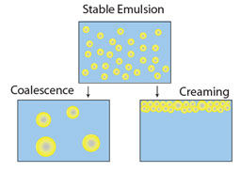
Emülsiyon Kontrolü
Emülsiyonun bekletilmesi sırasında bazı sorunlarla karşılaşılabilir. Bunlar aşağıda açıklanmıştır.
Kremalaşma: Dış faz iç fazdan daha yoğunken (y/s emülsiyonu) damlacıkların üste toplanmasıdır. Kremalaşma sonrasında emülsiyon çalkalandığında tekrar eski görünümünü alır.

Slide 37
Emülsiyon Kontrolü
Flokülasyon: İç faz, damlacıklarının geri dönüşümlü olarak bir araya gelmesidir. Bu durum kremalaşma esnasında, öncesinde ve sonrasında gerçekleşebilir.
Koalesans: Emülsiyon damlacıklarının birleşerek büyük damlalar oluşturmasıdır.

Slide 38
Emülsiyon Kontrolü
Faz Ayrılması: Damlacıkların kremalaşma ve koalesansa göre daha fazla miktarının birleşmesiyle oluşur. Çalkalama sonrasında emülsiyon tekrar eski halini almaz.
Faz Dönüşümü: Bir emülsiyonun s/y tipinden y/s tipine dönüşmesi veya bu olayın tersine denir. Bu durum emülsiyon hazırlanırken her iki fazın karıştırılması, ısıtılması veya soğutulması sırasında görülebilir.

Slide 39
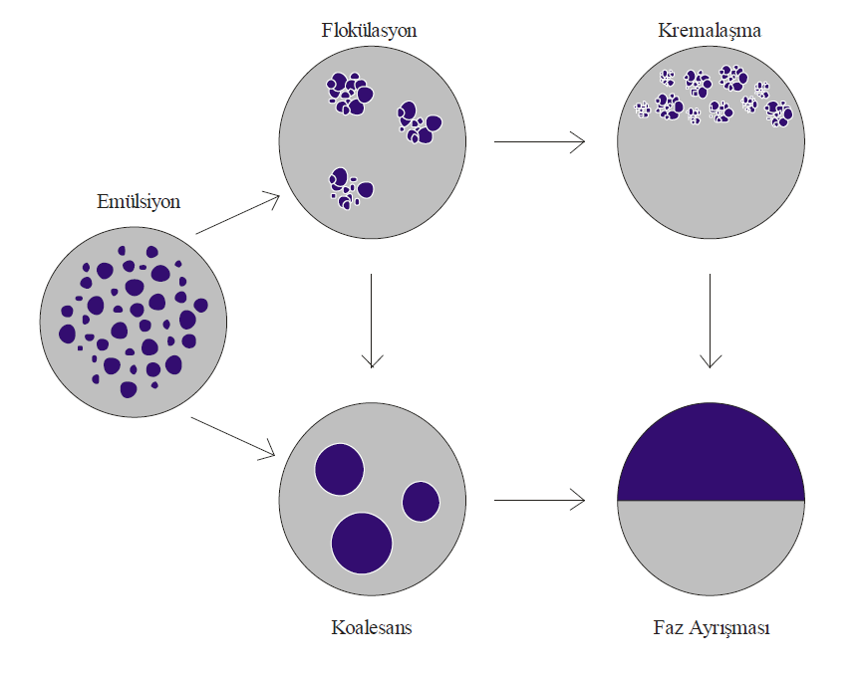
Emülsiyon Kontrolü

Slide 40
EMÜLSİYON OLUŞUMU

Slide 41
Emülgatörlerin Sınıflandırılması
Gıda emülgatörleri hayvansal veya bitkisel orjinli yenilebilir yağ asitlerinin veya gliserol, propilen glikol, sorbitol, sukroz gibi polivalan alkollerin, esterlerinden oluşmaktadır.
Bu esterler; laktik, tartarik ve sitrik asit gibi organik asitler ile daha ileri bir esterifikasyona tabi tutularak farklı emülgatör tipleri elde edilmektedir.

Slide 42
Emülgatörlerin Sınıflandırılması
Gıda sanayiinde kullanılan emülgatörler genelde doğal veya sentetik olarak iki grupta bulunmaktadır.
Doğal emülgatörler fosfolipidleri içermekte; sentetik emülgatörler ise poliol veya yağ asitlerinden veya katı yağlardan türevlendirilmekte ve bu amaçla propilen glikol, gliserin ve sorbitol gibi polioller sıklıkla kullanılmaktadır.

Slide 43
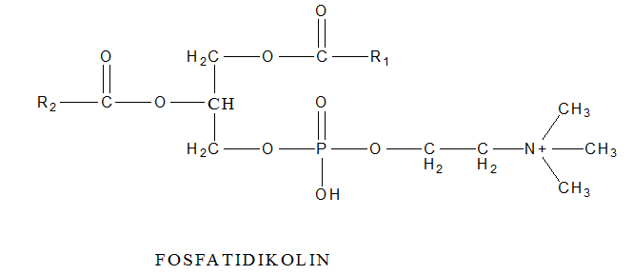
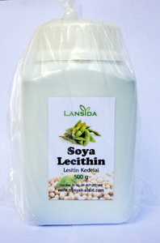
Doğal Emülgatörler
Lesitin
Kimyasal yapı olarak katı yağlara benzemekte ancak fosforik aside bağlanmış kolin molekülü içermektedir.
Lesitin, kolin molekülünden başka fosfatidiletanolamin, fosfatidilinositol ve fosfatidik asit gibi ek fosfolipid gruplarını da içermektedir.

Slide 44
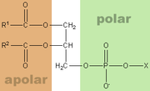
Doğal Emülgatörler
Fosfolipidler
Gliserol pozisyonlarının birinde esterleştirilmiş bir fosforik asit molekülünü içermektedir.
Fosforik asit genellikle kolin, etenolamin veya inositol gibi bir diğer bileşik ile esterleştirilmektedir.
Bu yüzden fosfolipidlerin isimlendirilmesi trigliseridler ile benzerlik göstermektedir.

Slide 45
Doğal Emülgatörler
Gliseridler
Mono-(MG) ve digliseridler (DG), gıda endüstrisinde en yaygın şekilde kullanılan emülgatörler içinde yer almaktadırlar.
Monogliseridlerin üretimi; yağ asidi ve gliserolun esterifikasyonu ile ilk kez 1893’te gerçekleştirilmiştir.

Slide 46
Doğal Emülgatörler
Monogliseridlerin gıda emülgatörü olarak ilk ticari kullanımları 1929da ABD de yapılmış ve geçen süreç arasında monogliseridlerin üretimi amacıyla geliştirilen yöntemler içerisinde ‘Moleküler destilasyon’ en pratik bir teknik olarak ortaya çıkmıştır

Slide 47
Doğal Emülgatörler
Monogliserid türevleri;
Gıda sanayindeki değişik uygulamalarda monogliseridlerin daha hidrofilik karakterde olan tiplerine gereksinim duyulmaktadır.
Monogliseridlerin gıda asidi esterleri ve diğer yağ asidi poliol esterleri bu amaçla kullanılan emülgatörlere örnek olarak verilebilirler.

Slide 48
Doğal emülgatörler
Gliserol dışındaki alkollerin yağ asidi esterleri;
Gliserol dışındaki alkoller ile esterleştirilen yağ asitlerinin türevleri iyi bir gıda emülgatör kaynağı olarak bilinmektedir.
1-propilen glikol monostearat, stearoil laktilat, sorbitan monostearat, trigliserol 1-monostearat ve sukroz monostearat bu bileşiklere örnek olarak verilmektedir.

Slide 49
Doğal emülgatörler
Propilen glikol esterleri;
Propilen glikol mono- ve di esterleri genelde, yağ asitlerinin propilen glikol ve direkt esterifikasyonu sonucu üretilmekte olup lipofilik karakterleri nedeni ile S/Y tipi emülgatör olarak kullanılmaktadır.

Slide 50
Doğal emülgatörler
Propilen glikol monostearat (PGMS) ve propilen glikol mono palmitat kek ve kek karışımlarında, havalandırılmış pastacılık soslarında ve ekmekte sıklıkla kullanılmaktadır.

Slide 51
Doğal emülgatörler
Stearoil laktilatlar;
Stearoil laktilatlar (SL) yağ asidi, laktik asit ve uygun bir sodyum veya kalsiyum kaynağının reaksiyonları sonucunda oluşturulmaktadır.
Laktilatlar, ayrıca unlu sistemlerde protein ve nişasta fraksiyonlarının her ikisiyle de kompleksler oluşturabilmektedirler.

Slide 52
Doğal emülgatörler
Sorbitan esterleri ve polisorbatlar;
Sorbitol, glukozun hidrojenasyonu ile oluşan hegzahidrik alkoller grubuna ait bir şeker alkolüdür.
Sorbitol esterleştirildiği zaman su uzaklaşmakta ve hidroksile edilmiş tetrahidrofuran ile 1,4 – anhidrosorbitan ana ürün olarak oluşmaktadır.

Slide 53
Doğal emülgatörler
Sorbitan monostearat, stearik asidin sorbitol ile asit katalizörü varlığında reaksiyonu sonucunda üretilmektedir.

Slide 54
Doğal emülgatörler
Poligliserol esterleri;
Poligliseroller, genel olarak gliserolün 230 C’de ve alkali bir katalizör varlığında polimerizasyon sonucu üretilmektedir.
Oluşturulan poligliserollerin, 3 hidroksil gruplu digliserol ile 32 hidroksil gruplu triakontagliserol arasında yer aldığı belirtilmektedir.

Slide 55
Doğal emülgatörler
Poligliserol esterleri çok fonksiyonlu emülgatörler olarak bilinmektedir.
Örneğin;pasta soslarında ve dondurulmuş tatlılarda yüzey aktif ajanları olarak şekerlemelerde çiçeklenmeyi önleyici ajanlar olarak, yemeklik yağlarda çamurumsuluğu önleyici ajanlar olarak, içeceklerde stabilizör ve lezzet dağılımını sağlayan ajanlar olarak ve hazır kek karışımlarında doku kuvvetlendiricileri olarak kullanılmaktadırlar.

Slide 56
Doğal emülgatörler
Sukroz esterleri;
Gıdalarad kullanımı için sukroz esterleri üretimi ilk olarak 1969 yılında gerçekleştirilmiştir.
Sukroz esterleri,yağ asidi esterleri ile erimiş sukrozun 170-180C arasındaki bir sıcaklıkta çözgensiz iç esterifikasyonu ile üretilmektedir.

Slide 57
Hububat ürünleri;
Unlu mamüllerde emülgatör olarak genellikle yağ asidi esterleri ve serbest hidroksil veya alkol grubu içeren bileşikler kullanılmaktadır.
Bir hayvansal margarin için istenilen fonksiyonlara olan uygunluğundan dolayı, mono ve digliseridler de bu bileşiklerin en çok kullanılanları arasında bulunmaktadır.

Slide 58
Hububat ürünleri;
Ekmek ve diğer unlu mamullerdeki kaliteyi değerlendirmede tüketiciler tarafından dikkate alınan en önemli faktörlerden birisi, ekmek içi ve kabuğunun dokusal bir özelliği olan tazelik özelliğidir.
Ekmek içi yumuşaklığını düzenlemek için emülgatörler genel olarak %0,3-0,6 oranlarında kullanılmaktadır.

Slide 59
Et ürünleri;
Et ürünleri; Emülgatörler, islenmiş et ürünlerinde görünüşün iyileştirilmesi ve kalitenin oluşturulmasında önemli bir rol oynamaktadırlar.
Et sanayiinde özellikle sosis,salam ve et sosları hazırlanmasında et yağlarını emülsifiye etmek ve et bağlayıcılara yardımcı olmak için geniş bir şekilde emülgatörlerden yaralanılmaktadır.

Slide 60
Süt ürünleri;
Emülgatörler, dondurulmuş sütlü tatlılarda özellikle dondurmada; karışımın dondurulmasından önce, dağılmış ve süspansiyon haldeki yağları koruyarak yağ emülsiyonunun stabilitesinin sağlanmasına yardımcı olmaktadırlar.
Dondurmanın yapısal özelliklerini geliştirmede, mono ve digliseridler kullanılmaktadır.

Slide 61
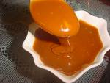
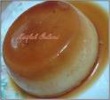
Karameller;
Karamellere %0,5-1 arasında mono ve digliseridlerin katılması ile çiğneme kalitesinin iyileştirilebileceği, mükemmel bir kayganlık sağlayarak ekipmanlara olan yapışkanlığın azaltılabileceği belirtilmektedir.

Slide 62
Koruyucu kaplamalar;
yapılan laboratuvar testleri sonucunda; kaplamaların, düzgün bir şekilde uygulandıkları zaman, nem transferine ve oksijen, azot ve karbon dioksit gibi atmosfer gazlarının olumsuzluklarına karşı etkili oldukları bulunmuştur.

Slide 63
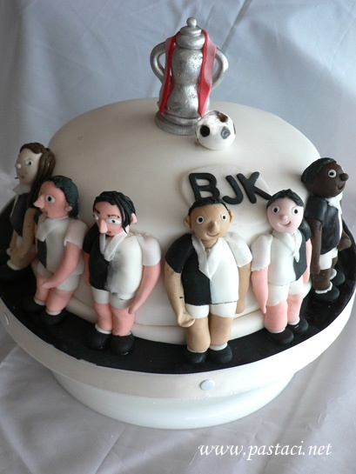
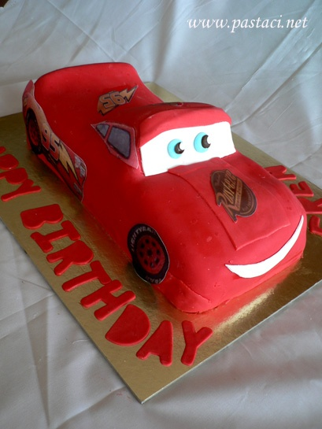
Koruyucu kaplamalar;
yapılan laboratuvar testleri sonucunda; kaplamaların, düzgün bir şekilde uygulandıkları zaman, nem transferine ve oksijen, azot ve karbon dioksit gibi atmosfer gazlarının olumsuzluklarına karşı etkili oldukları bulunmuştur.

Slide 64
Standardize edilmemiş salata sosları;
Yumurta sarısı içermeyen standardize edilmemiş tipteki salata soslarında polisorbat 60 gibi hidrofilik bir emülgatörün %0,3 düzeyinde kullanılması ile emülsiyon stabilitesi sağlanabilmektedir.

Slide 65
Diğerleri;
Emülsiyonlar; içecekler. şekerlemeler, kekler gibi bir çok gıdada önemli rol oynamaktadır.
Lesitinin de bu rol içersinde önemli bir yeri bulunmaktadır.
Örneğin çikolatalarda; çikolatanın kalitesini ve özelliklerini iyileştirmek, vizkoziteyi stabilize etmek ve raf ömrünü uzatmak için lesitin kullanılmaktadır.

Slide 66
Diğerleri;
Lesitin, bisküvi ve krakerler gibi yağ ve şekerce zengin hamurlarda yapışkanlığı önlemede, sakızlarda sakız mayasının işlenmesi sırasında plastikleştirici bir etki oluşturmada ve yumuşaklığı sağlamada yardımcı olmaktadır

